Slide 1
YNOV Airlines
Flight tracker OpenSky
ABID Sabri
RAMDANI Rayan
Master 1 Data engineer & Data science
Ynov Paris 2021/2022

Slide 2
Sommaire
Introduction OpenSky API
Objectif du projet
Technologies utilisées
Notre architecture
La démonstration
Difficultés rencontrées
Pistes explorées
Conclusion

Slide 3
Introduction OpenSky API
L'API nous permet de récupérer des informations sur l'espace aérien en direct à des fins de recherche et à des fins non commerciales.
l'API ne fournit pas de données de vol commerciales telles que les horaires d'aéroport, les retards ou des informations similaires.
Les informations sont généralement fournies sous la forme de vecteurs d'état.
L'état d'un avion est un résumé de toutes les informations de suivi (principalement la position, la vitesse et l'identité) à un moment donné.
Ces états d'avions peuvent être récupérés sous forme de vecteurs d'état sous la forme d'un objet JSON.

Slide 4
Introduction OpenSky API
OpenSky propose plusieurs API : API REST, API JAVA et l’API PYTHON
Pour notre projet nous avons opté pour l’API Python
L’API REST était aussi intéressante car elle nous permettais de récupéré les données via une URL

Slide 5
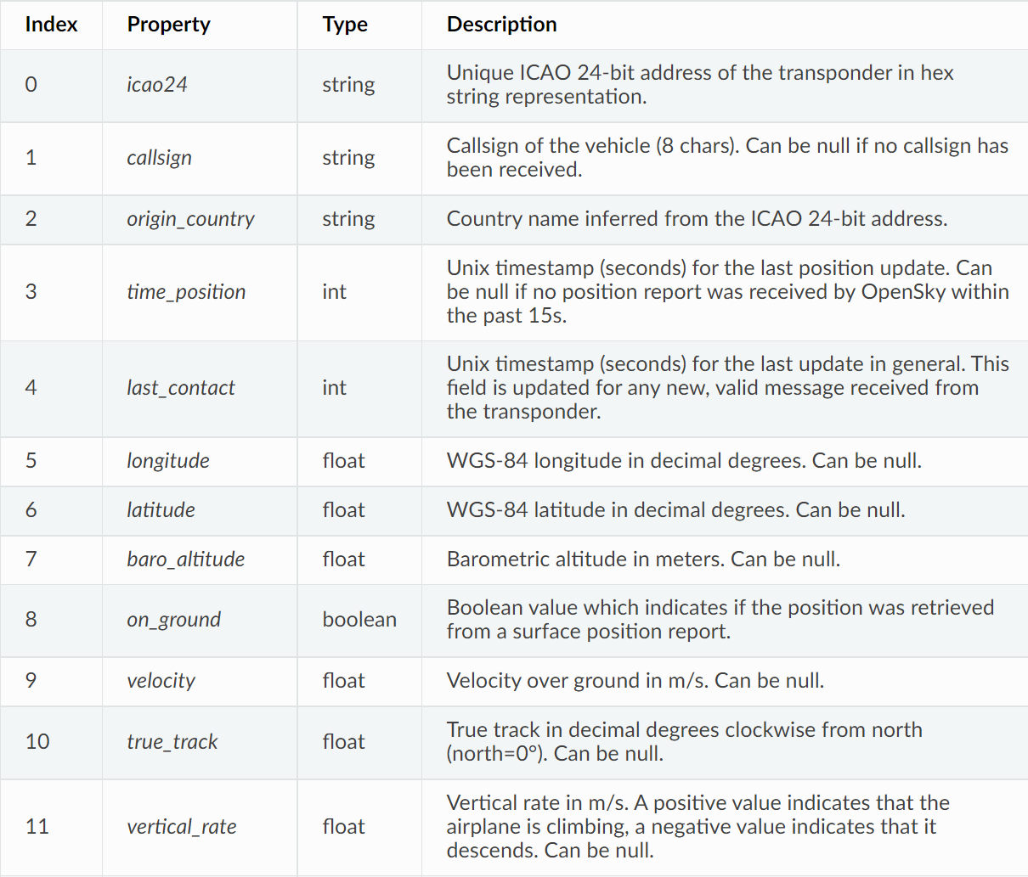
Voici certaines données qui sont disponible via l’API d’OpenSKy, pour ce projet nous avons décidé de nous concentrer sur les données suivante : id, time, longitude ,latitude, vitesse, pays

Slide 6
Objectif du projet
Le projet se divise en deux partie la première est de pouvoir collecter et effectuer des calculs grace à Spark et Kafka. La deuxième partie consiste à utiliser ces données pour pouvoir les visualiser grâce a Streamlit et folium.

Slide 7
Technologies utilisées
Pour ce projet nous avons opté pour les technologies suivantes :
Docker.
Kafka.
Spark.
Streamlit

Slide 8
Technologies utilisées
DOCKER :
Docker est une plateforme permettant de lancer certaines applications dans des conteneurs logiciels.
Docker est un outil qui peut empaqueter une application et ses dépendances dans un conteneur isolé, qui pourra être exécuté sur n'importe quel serveur.
Un container s’agit d’un ensemble de processus logiciels léger et indépendant, regroupant tous les fichiers nécessaires à l’exécution des processus.

Slide 9
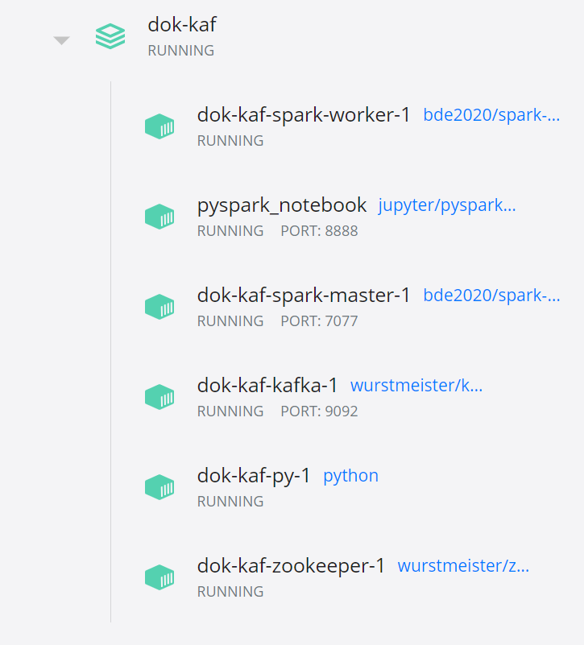
Technologies utilisées
DOCKER :

Slide 10
Technologies utilisées
Kafka :
Apache Kafka est une plateforme distribuée de diffusion de données en continu, capable de publier, stocker, traiter et souscrire à des flux d'enregistrement en temps réel.
Kafka est conçue pour gérer des flux de données provenant de plusieurs sources et les fournir à plusieurs utilisateurs.

Slide 11
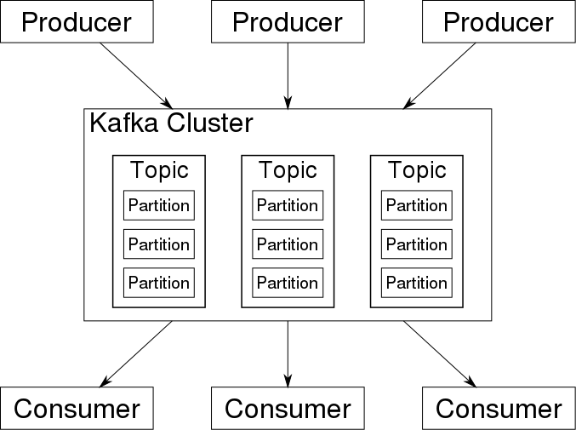
Technologies utilisées
Kafka :

Slide 12
Technologies utilisées
Spark:
Spark est un Framework open source de calcul distribué. Il s'agit d'un ensemble d'outils et de composants logiciels structurés selon une architecture définie
Spark réalise une lecture et écriture des données au niveau du cluster (grappe de serveurs sur un réseau).
Spark peut travailler sur la totalité des données en même temps.
Spark SQL permet d'exécuter des requêtes en langages SQL pour charger et transformer des données.
Dans Spark, le langage SQL peut être utilisé pour traiter n'importe quelles données, quel que soit leur format d'origine.

Slide 13
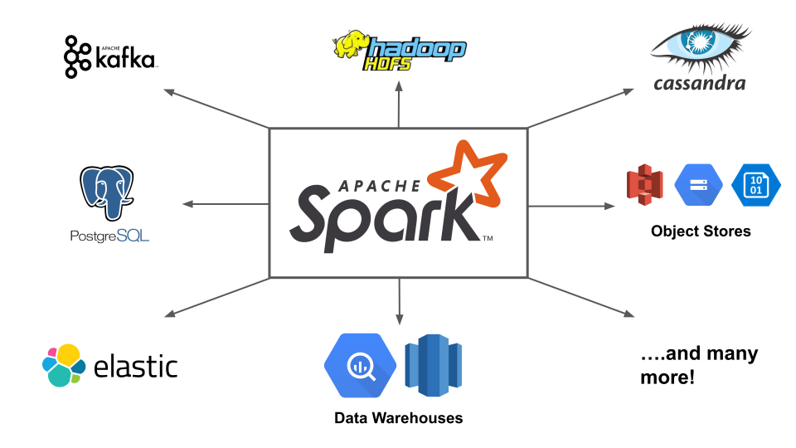
Technologies utilisées
Spark:

Slide 14
Technologies utilisées
Streamlit:
Streamlit transforme les scripts de données en applications Web partageables en quelques minutes. Le tout en Python.

Slide 15
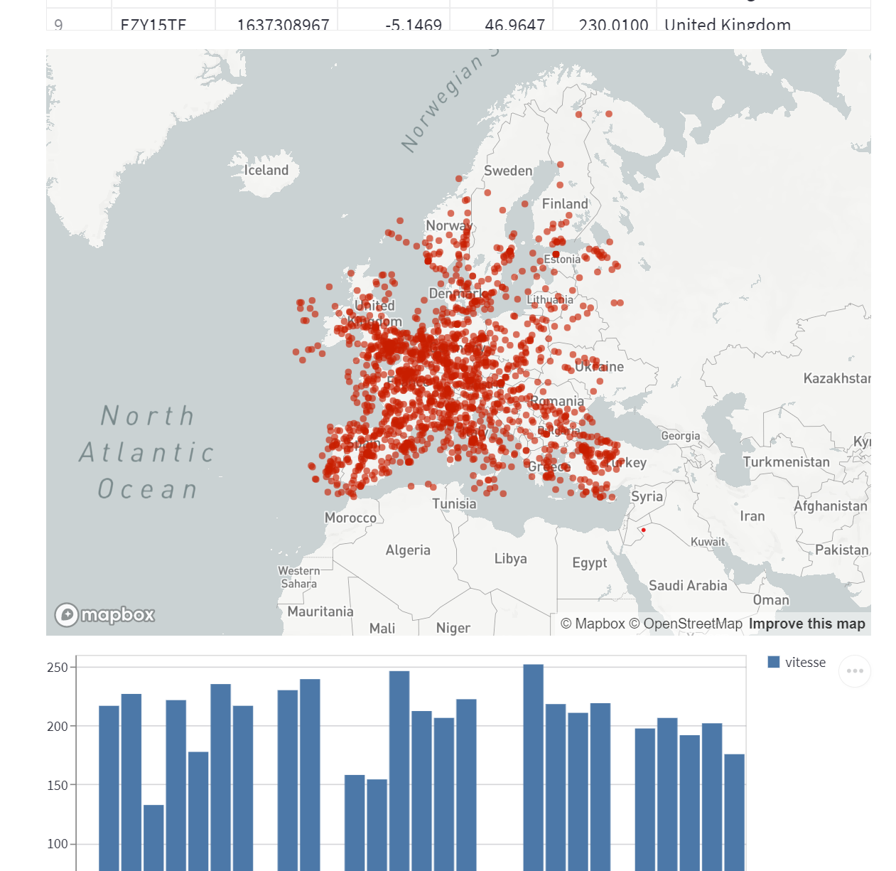
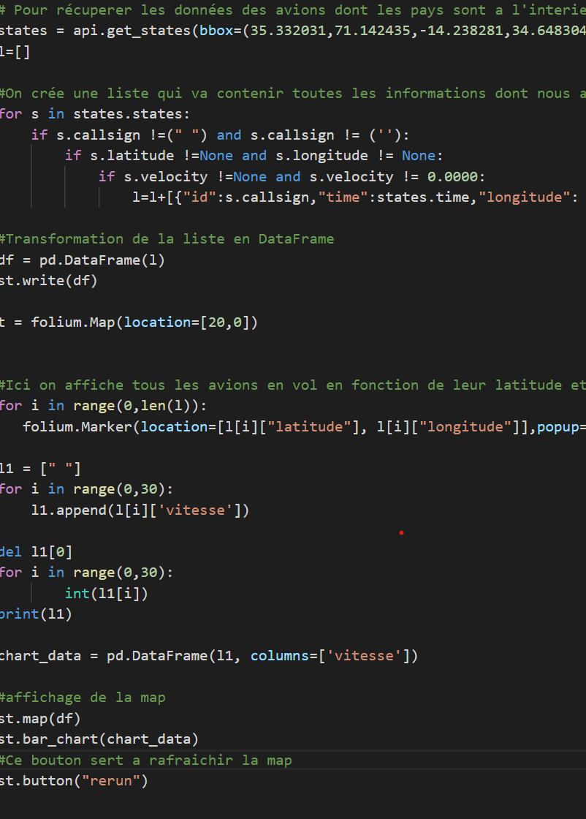
Technologies utilisées
Streamlit:

Slide 16

Notre architecture :
Docker
API OpenSKy
Producer.py
Consumer.py
Canal Kafka
Projet.py

Slide 17
Démonstration

Slide 18
Difficultés rencontrés
Trouver une API de qualité gratuite
Des difficultés sur les types de nos données (erreur json serializable)
Récolte des données entre API REST et Python
Connections entre Kafka et Spark pour le traitement en streaming

Slide 19
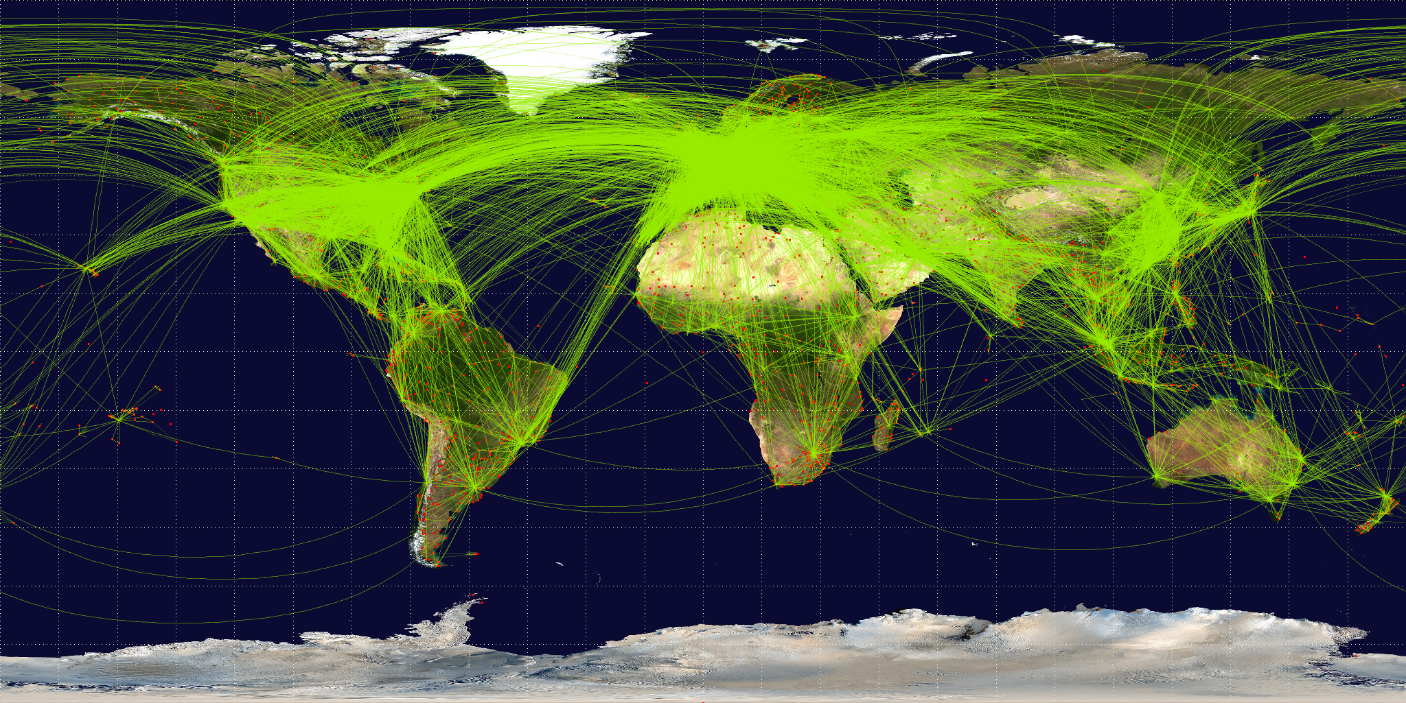
Les pistes potentiels
Nous pouvons apportés d’autres calculs ou d’autres statistique (données altitude par exemple)
Faires des corrélations (altitude vitesses…)
Tracer les avions sur la map

Slide 20
Conclusion
Ce projet nous a permis de découvrir beaucoup de nouveaux outils pour nous aider a valoriser des données de manières rapide et continue, nous avons aussi appris à visualiser ses données et a effectuer des calculs dessus.
De plus il nous a permis de nous familiariser avec le langage python, langage que nous n’avions jamais étudié auparavant.
Nous l’avons trouvé très intéressant pour une première approche du monde de la data et nous esperons reetuliser ses technologies dans le futur.

Slide 21
Des questions ?

